Slide 1

ADMINISTRAÇÃO DE EMPRESAS
Aula 3 – Teorias da Administração – Parte II
Profª: Cíntia Machado de Oliveira
cintia.oliveira@cefet-rj.br

Slide 2
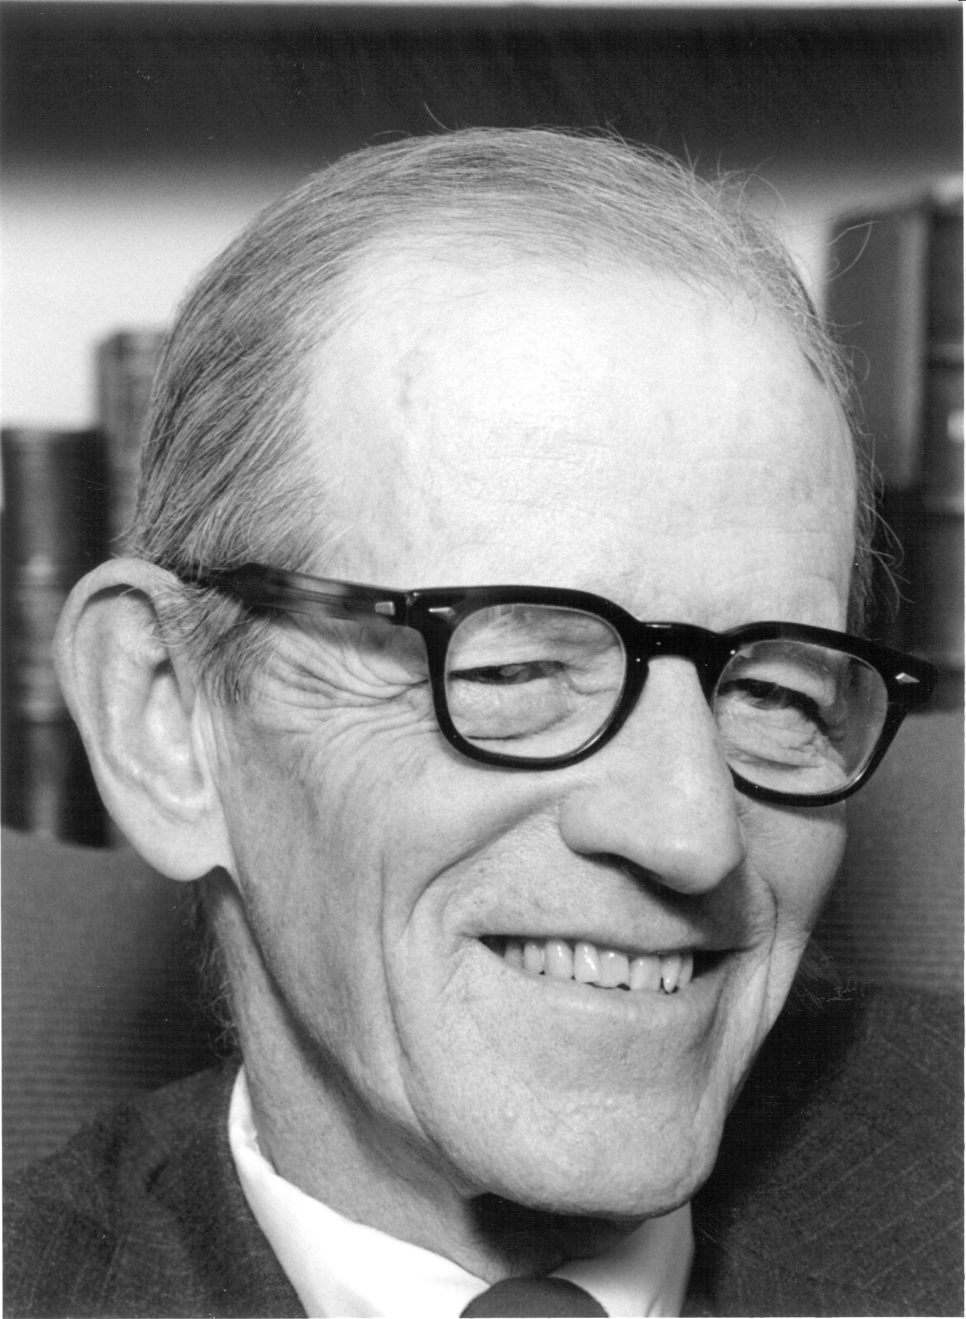

Teoria das Relações Humanas
ênfase nas pessoas
A Teoria das Relações Humanas, também chamada Humanística, teve sua origem através de alguns fatos que proporcionaram uma mudança de ênfase dentro da organização – Experiência de Hawthorne, de Elton Mayo.
Foco:
Humanizar a forma de trabalhar e de administrar uma organização.
A preocupação, que existia com a máquina na Teoria Clássica, deu espaço para o bem-estar dos indivíduos no ambiente de trabalho, nos aspectos formais e técnicos, fisiológicos e psicológicos.
Fonte: https://br.pinterest.com/pin/628152172838726806/
Profª Cíntia Machado de Oliveira
Administração de Empresas – Aula 3
02/28

Slide 3

Teoria das Relações Humanas
Argumentos necessários que deram origem à nova teoria, no sentido de promover o bem-estar das pessoas:
Necessidade da democratização no ambiente de trabalho, incluindo a humanização.
Desenvolvimento das ciências humanas.
Filosofia pragmática.
Experiências de Hawthorne.
Fonte: https://br.freepik.com/
Profª Cíntia Machado de Oliveira
Administração de Empresas – Aula 3
03/28

Slide 4

Teoria das Relações Humanas
Fonte: https://www.youtube.com/watch?v=yzuSRzoxW8A
Profª Cíntia Machado de Oliveira
Administração de Empresas – Aula 3
04/28

Slide 5
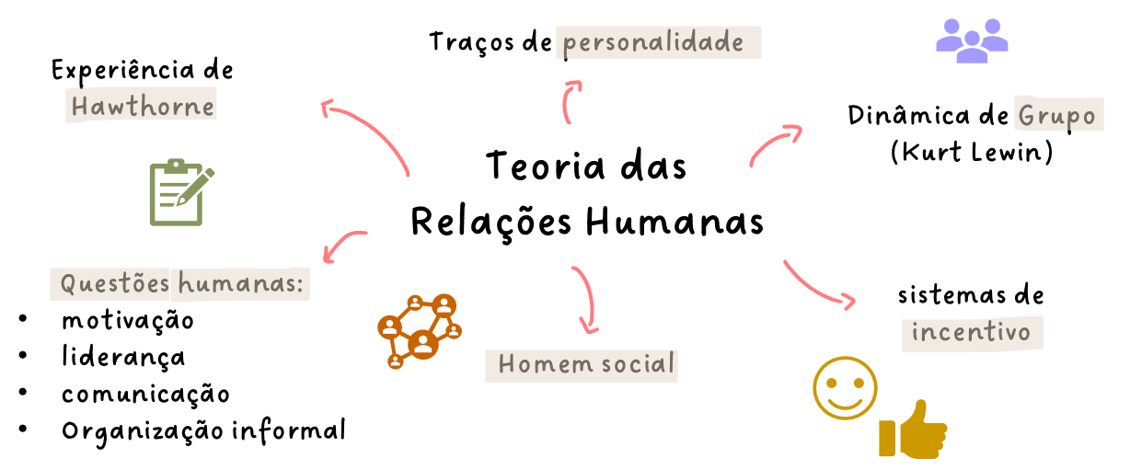
Teoria das Relações Humanas
Profª Cíntia Machado de Oliveira
Administração de Empresas – Aula 3
05/28

Slide 6

Teoria das Relações Humanas
Fonte: https://www.youtube.com/watch?v=KuMZZPPUx_g
Profª Cíntia Machado de Oliveira
Administração de Empresas – Aula 3
06/28

Slide 7
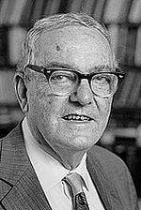
Teoria do Comportamento Organizacional
ênfase nas pessoas
Deriva do livro de Herbert Simon “O Comportamento Administrativo”, onde é desenvolvida uma teoria de decisões, salientando que a decisão é muito mais importante do que a execução que a sucede.
Foco:
A ênfase permanece nas pessoas, mas dentro de um contexto organizacional. Analisa a influência do comportamento das pessoas sobre a organização como um todo e as perspectivas das pessoas diante das organizações.
As empresas são visualizadas como sistemas de decisões, onde as pessoas percebem, sentem, decidem e agem.
Fonte: https://capitalibre.com/2012/11/nobel-1978-simon-importancia-informacion-toma-decisiones
Profª Cíntia Machado de Oliveira
Administração de Empresas – Aula 3
07/28

Slide 8
Teoria do Comportamento Organizacional
A hierarquia das necessidades de Maslow
autorrealização
crescimento individual de prosperidade
estima
respeito, status, consideração e prestígio
sociais
afeto, amor, compaixão e amizade
segurança
segurança do indivíduo e sua proteção
fisiológicas
alimentação, repouso, moradia e desejo sexual
Profª Cíntia Machado de Oliveira
Administração de Empresas – Aula 3
08/28

Slide 9



Teoria do Comportamento Organizacional
Herzberg e a teoria dos dois fatores
FATORES HIGIÊNICOS:
Políticas da empresa
Supervisão
Relacionamentos
Condições de trabalho
Salários
Status
Segurança
FATORES MOTIVACIONAIS:
Realização
Reconhecimento
Significância
Responsabilidade
Avanço
Crescimento
Papel dentro da organização
INSATISFAÇÃO
SEM INSATISFAÇÃO
SEM SATISFAÇÃO
SATISFAÇÃO
Fonte: Adaptado de Retondo (2020).
Disponível em: https://startupcreator.com.br/blog/motivadores-e-fatores-de-higiene-de-herzberg/
Profª Cíntia Machado de Oliveira
Administração de Empresas – Aula 3
09/28

Slide 10
Teoria do Comportamento Organizacional
A Teoria das necessidades de McClelland
NECESSIDADE DE REALIZAÇÃO
Necessidade de obter sucesso, por executar tarefas, buscando atingir seus objetivos e com um grande padrão de rendimento
NECESSIDADE DE PODER
necessidade de comandar e controlar pessoas para satisfazer suas necessidades.
NECESSIDADE DE AFILIAÇÃO
necessidade de status, conviver em um meio social e de aceitação das pessoas fazendo parte de um grupo.
Profª Cíntia Machado de Oliveira
Administração de Empresas – Aula 3
10/28

Slide 11
Teoria do Comportamento Organizacional
Comportamento Organizacional
A organização somente existirá a partir do desenvolvimento entre duas ou mais pessoas, com uma cooperação mútua na busca de objetivos comuns.
Para que exista equilíbrio entre a organização e o indivíduo foram destacados quatro conceitos básicos, segundo Chiavenato (2011):
Incentivos;
Utilidade dos incentivos;
Contribuição; e
Utilidade da contribuição.
Profª Cíntia Machado de Oliveira
Administração de Empresas – Aula 3
13/28

Slide 12

Teoria do Comportamento Organizacional
Fonte: https://www.youtube.com/watch?v=ComFFOPMiBI
Profª Cíntia Machado de Oliveira
Administração de Empresas – Aula 3
15/28

Slide 13
Teoria do Desenvolvimento Organizacional
ênfase nas pessoas
Nasceu por volta de 1962, objetivando melhorar o desenvolvimento organizacional de forma mais democrática e criativa no ambiente de trabalho.
Foco:
Novo sistema de administração mais moderno e com muitas variações ao desenvolvimento das organizações.
O desenvolvimento organizacional está na mudança de novas abordagens no comportamento humano, tanto do grupo como individual, que ocorre no ambiente de trabalho, levando ao conceito de cultura organizacional.
Profª Cíntia Machado de Oliveira
Administração de Empresas – Aula 3
16/28

Slide 14
Teoria do Desenvolvimento Organizacional
Fatores que contribuíram para o surgimento da Teoria do Desenvolvimento Organizacional:
Dificuldade de administrar pelo motivo de muitas teorias;
Motivação humana;
Diversidades de mudanças no mundo;
Fusão de duas tendências – estudo da estrutura e do comportamento humano;
Conflitos interpessoais; e
Modelos de desenvolvimento organizacional: ambiental, organização, grupo e indivíduo.
Profª Cíntia Machado de Oliveira
Administração de Empresas – Aula 3
17/28

Slide 15
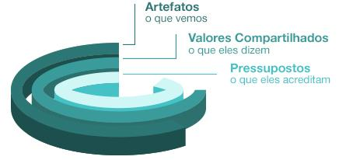
Teoria do Desenvolvimento Organizacional
Cultura Organizacional
A cultura organizacional se dá pelos valores, crenças, costumes que podem ser mudados, mas a longo prazo.
Artefatos
o que vemos
Valores Compartilhados
o que eles dizem
Pressupostos
o que eles acreditam
Fonte: https://endomarketing.tv/cultura-organizacional/
Profª Cíntia Machado de Oliveira
Administração de Empresas – Aula 3
18/28

Slide 16

Teoria do Desenvolvimento Organizacional
Clima Organizacional
O clima organizacional reflete no modo como as pessoas interagem umas com as outras dentro de uma organização, e o seu grau de satisfação no ambiente de trabalho que o cerca.
Depende do comportamento dos indivíduos ou de grupos de indivíduos que são referentes ao seu comportamento e personalidade, podendo ser alterados naturalmente, em instantes, do agressivo para o agradável e/ou vice-versa.
Fonte: https://www.portaldorh.ms.gov.br/clima-organizacional-entenda-sua-importancia/
Profª Cíntia Machado de Oliveira
Administração de Empresas – Aula 3
19/28

Slide 17
Teoria do Desenvolvimento Organizacional
Mudança Organizacional
DESCONGELAMENTO
MUDANÇA
RECONGELAMENTO
Velhas ideias e práticas são derretidas e abandonadas.
Novas ideias e práticas são exercidas e aprendidas.
Identificação e Internalização.
Novas ideias e práticas são incorporadas definitivamente ao comportamento.
Suporte e Reforço.
Fonte: Adaptado de Richter e Vicenzi (2022).
Profª Cíntia Machado de Oliveira
Administração de Empresas – Aula 3
20/28

Slide 18

Teoria do Desenvolvimento Organizacional
Fonte: https://www.youtube.com/watch?v=fUX5S_6ntXY
Profª Cíntia Machado de Oliveira
Administração de Empresas – Aula 3
22/28

Slide 19

Exercícios
1. (FCC - 2022 - TRT - 4ª REGIÃO (RS) - Analista Judiciário - Área Administrativa) Entre os diversos estudiosos que desenvolveram teorias buscando explicar o fenômeno da motivação no ser humano, destaca-se Abraham Maslow, que preconizou a:
(a) organização das necessidades humanas segundo uma hierarquia a ser atendida, começando pelas fisiológicas e culminando com as ligadas à autorrealização.
(b) divisão entre fatores extrínsecos, ligados ao ambiente e que potencializam a motivação individual, e intrínsecos, inerentes à personalidade e de difícil modulação.
(c) natureza negativa do ser humano, sustentando que o homem médio é avesso ao trabalho e precisa de fatores indutores para produzir, devendo ser controlado e não propriamente motivado.
(d) natureza positiva do ser humano, sustentando que a maior parte dos indivíduos busca satisfação e autorrealização no trabalho e não apenas subsistência.
(e) importância do reforço positivo para gerar motivação e aumentar a produtividade, abandonando a ideia anterior de punições, que funcionam como reforço negativo e geram insatisfação.
Profª Cíntia Machado de Oliveira
Administração de Empresas – Aula 3
23/28

Slide 20
Exercícios
2. (UFMG - 2018 - UFMG - Auxiliar Administrativo) “A Teoria das Decisões nasceu com Herbert Simon, que a utilizou como base para explicar o comportamento humano nas organizações. A Teoria Comportamental concebe a organização como um sistema de decisões. Nesse sistema, cada pessoa participa racional e conscientemente, escolhendo e tomando decisões individuais a respeito de alternativas racionais de comportamento. Assim, a organização está permeada de decisões e de ações” (CHIAVENATO, 2011, p. 323). O processo decisório envolve a análise e a escolha entre as alternativas disponíveis de cursos de ação que os indivíduos deverão seguir. Trata-se de um processo complexo e recebe influências das características pessoais do tomador de decisão. Dentre os elementos presentes no processo de tomada de decisão, citam-se:
(a) os resultados, que dizem respeito aos cursos de ação os quais o tomador de decisão escolhe para atingir os seus objetivos.
(b) as estratégias, que representam os critérios os quais o tomador de decisão usa para fazer as suas escolhas.
(c) os objetivos, que correspondem aos propósitos os quais o tomador de decisão pretende alcançar com as suas ações.
(d) as preferências, que são os aspectos do ambiente os quais envolve o tomador de decisão, alguns deles ficando fora do seu controle.
Profª Cíntia Machado de Oliveira
Administração de Empresas – Aula 3
24/28

Slide 21
Exercícios
3. (FGV - 2010 - DETRAN-RN - Assistente Técnico - Administrativa) As afirmativas a seguir retratam a natureza humana segundo a Teoria X, EXCETO:
(a) As pessoas médias têm pouca ambição.
(b) As pessoas, em geral, preferem ser dirigidas a dirigir.
(c) As pessoas podem ter autocontrole e autodireção desde que convencidas e comprometidas.
(d) As pessoas não gostam do trabalho e o evitarão sempre que puderem.
(e) As pessoas, em geral, procuram evitar as responsabilidades.
Profª Cíntia Machado de Oliveira
Administração de Empresas – Aula 3
25/28

Slide 22
Atividade da aula 3
Dilema Ético – Motivação
Profª Cíntia Machado de Oliveira
Administração de Empresas – Aula 3
26/28

Slide 23
Destaques da Aula 3
Estudar sobre as teorias com ênfase nas pessoas: Teoria das Relações Humanas; Teoria do Comportamento Organizacional; e Teoria do Desenvolvimento Organizacional.
Aprender sobre a Experiência de Hawthorne.
Compreender os conceitos de cultura organizacional, clima organizacional e mudança organizacional.
Estudar sobre a Hierarquia das necessidades de Maslow; Teoria dos dois fatores; Teoria das necessidades de McClelland; Teorias X e Y; e Sistemas de Administração – Likert.
Profª Cíntia Machado de Oliveira
Administração de Empresas – Aula 3
26/28

Slide 24
Sugestões para Estudos
Silva Junior, A. da; Vasconcelos, K. C. de A. e da Silva, P. O. M (2010) DESENVOLVIMENTO ORGANIZACIONAL E A FORMAÇÃO DE LIDERANÇAS: UM ESTUDO NO SETOR DE PAPEL E CELULOSE. Revista de Administração FACES Journal, v. 9, n. 2, pp. 15-31.
Reis Queiroz Israel, C. (2021). Uma Análise sobre Liderança: da Teoria dos Traços à Liderança 4.0. Boletim Do Gerenciamento, 24(24), 21-30. Recuperado de https://nppg.org.br/revistas/boletimdogerenciamento/article/view/557.
Profª Cíntia Machado de Oliveira
Administração de Empresas – Aula 3
27/28

Slide 25
Referências
Barreto, João Marcelo. Introdução à Administração / João Marcelo Barreto. - Salvador: UFBA, Faculdade de Ciências Contábeis, Superintendência de Educação a Distância, 2017.
Chiavenato, Idalberto. Introdução à teoria geral da administração: uma visão abrangente da moderna administração das organizações / Idalberto Chiavenato - 7. ed. rev. e atual. - Rio de Janeiro: Elsevier, 2003.
de Carvalho, Lucia Maria Gadelha. Introdução à teoria geral da administração. Caderno pedagógico para o curso técnico em administração. Universidade Estadual de Maringá, 2008.
De Souza, Cristina Gomes. Iniciando o estudo de Administração; A evolução das teorias de administração – Parte I. Caderno pedagógico para a disciplina de Administração, Fundação CEDERJ.
Richter, Rosana e Vicenzi, Tulio Kléber. Fundamentos e Teoria Organizacional. Livro Digital. Uniasselvi, 2022.
Rossés, Gustavo Fontinelli. Introdução à administração / Gustavo Fontinelli Rossés. – Santa Maria, RS : Universidade Federal de Santa Maria, Colégio Técnico Industrial de Santa Maria : Rede e-Tec Brasil, 2014. 112 p.
Profª Cíntia Machado de Oliveira
Administração de Empresas – Aula 3
28/28

